Slide 1
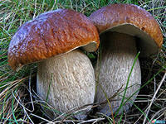
Такие разные грибы
Внеклассное мероприятие по биологии
Класс 5-7
Выполнила: Немова Л.Ю., учитель географии и биологии
МБОУ Вешкаймская СОШ №2 имени Б. П. Зиновьева
р.п. Вешкайма

Slide 2
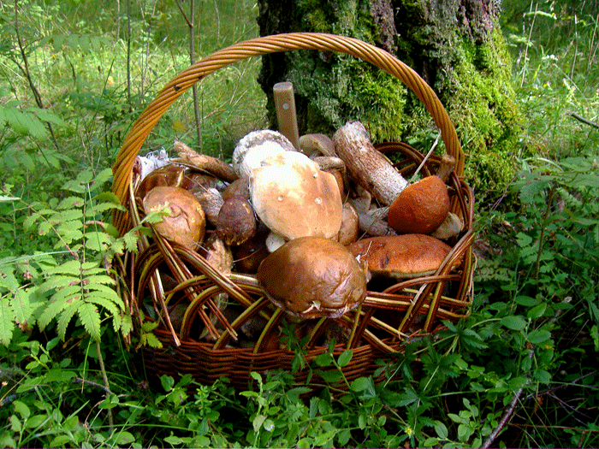
Грибная охота
«Грибник, возвращаясь в город, привозит не только корзину маслят и сыроежек, он привозит обновлённую душу, привозит своё собственное здоровье»
В. Солоухин

Slide 3
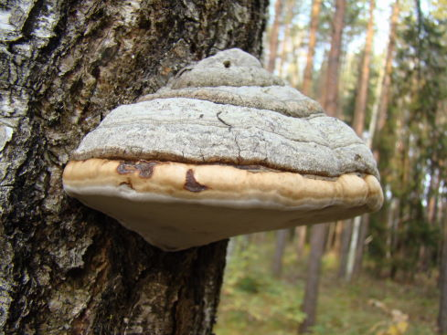
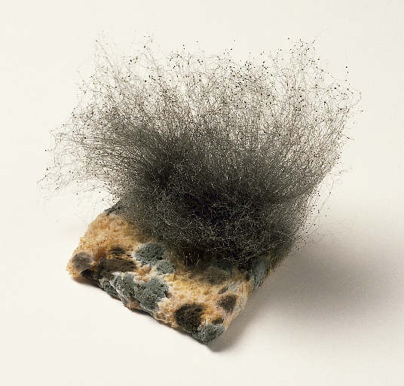
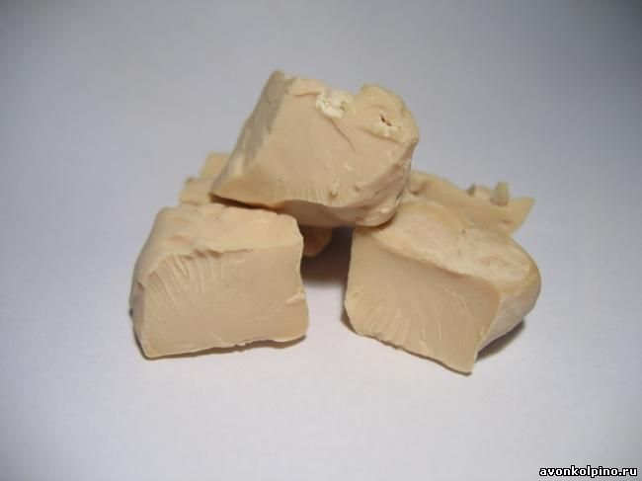
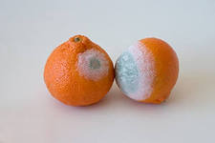
И всё это грибы!

Slide 4
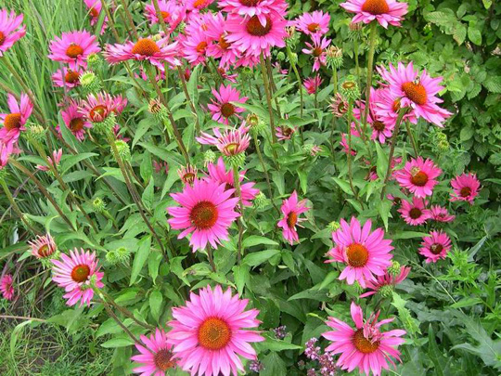
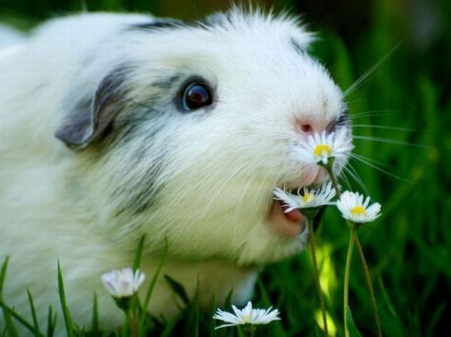
Сходство грибов …
с растениями
с животными

Slide 5
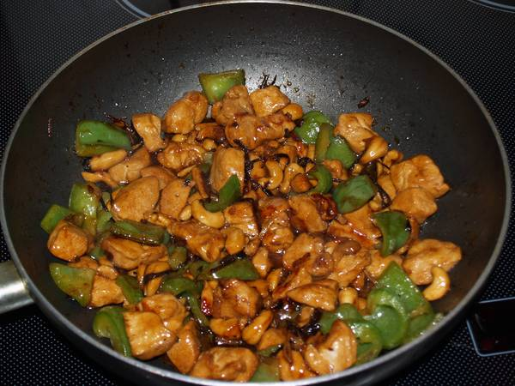
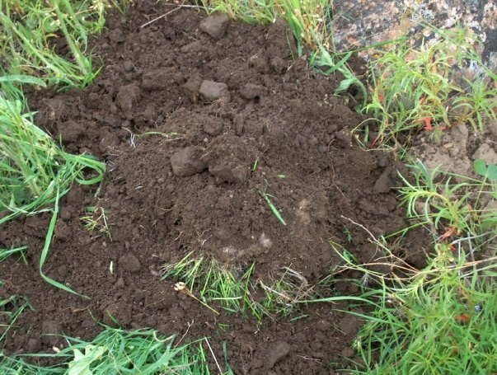
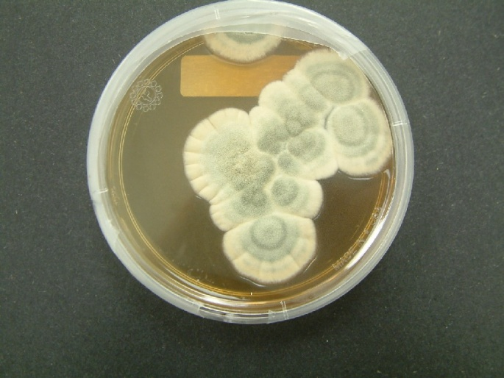
Значение грибов
в пищу при борьбе с в почвообразо
инфекционными вании
заболеваниями

Slide 6
Состав грибов

Slide 7
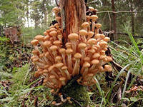
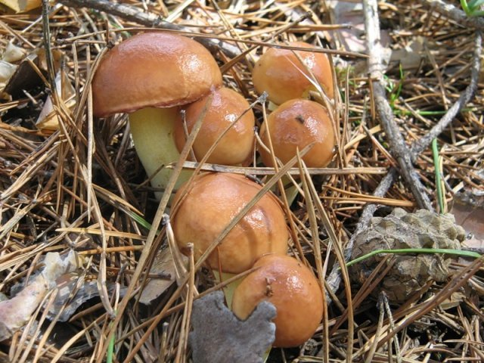
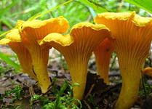
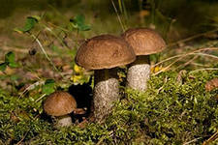
Шляпочные грибы
Белый гриб
Опята
Маслята
Лисички
Подберёзовики

Slide 8
Шляпочные грибы

Slide 9
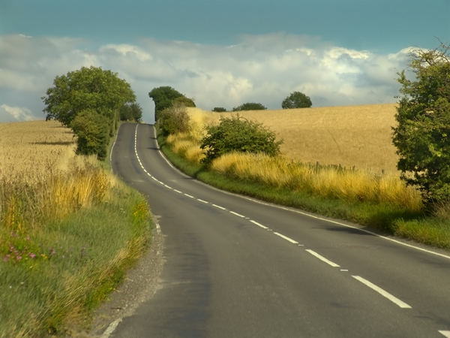
ГРИБЫ МОГУТ БЫТЬ ОПАСНЫ!
Собирать следует только известные вам виды грибов. Неизвестные
или сомнительные плодовые тела нельзя употреблять в пищу. Следует
помнить, что характерные признаки могут отсутствовать у некоторых
экземпляров, например, белые хлопья на шляпке мухоморов могут
смыться сильным дождём, шляпка бледной поганки, срезанная у самого
верха, не позволяет заметить кольцо.
Для детей многие грибы намного
опаснее, чем для взрослых, поэтому
употребление даже «хороших» грибов
детьми следует ограничить.
Опасность могут представлять грибы,
выросшие у дороги, как аккумуляторы
токсичных веществ (тяжёлых металлов,
пестицидов,
радионуклидов).

Slide 10
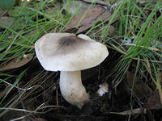
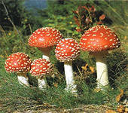
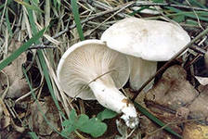
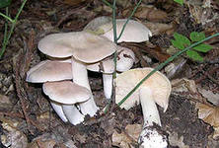
Особо опасные ядовитые грибы
Бледная поганка
Рядовка тигровая
Мухомор
Говорушка беловатая
Розовопластинник

Slide 11
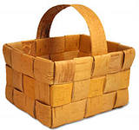
Советы грибникам
Не пробуй сырой гриб на вкус и не доверяй запаху, можешь ошибиться
Не уверен, что знаешь гриб-выбрось его
Никогда не собирай грибы на промышленных пустырях и бывших помойках, а также вдоль автомагистралей
Если у тебя вызывает сомнения срезанная сыроежка, посмотри на ножку, у
бледной поганки есть мешочек
Яд из грибов не всегда можно
удалить кипячением.

Slide 12
Спасибо за
внимание

